Slide 1
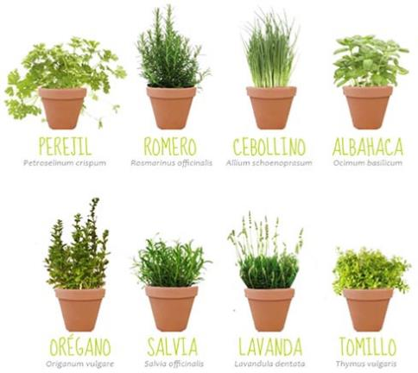
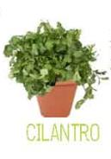
Multiplicación de aromáticas
Melisa
Menta
Eneldo
Hinojo

Slide 2
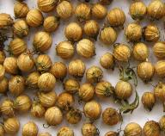
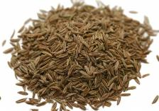
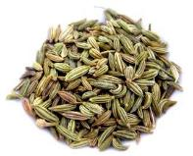
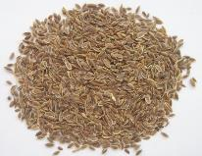
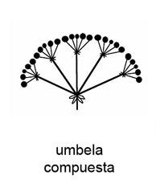
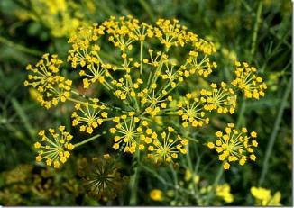
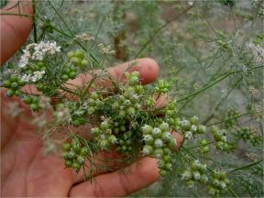
Por semilla: tallos herbáceos, anuales
Cilantro
Perejil
Hinojo
Eneldo

Slide 3
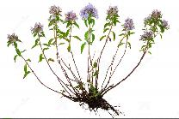
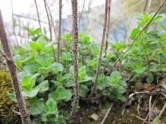
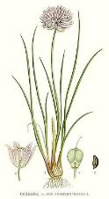
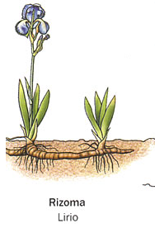
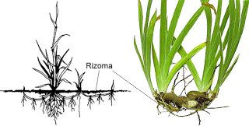
Por división de mata: tallos herbáceos o leñosos, perennes
Tomillo
Orégano
Menta
Melisa
Ciboulette

Slide 4
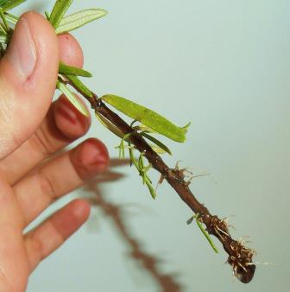
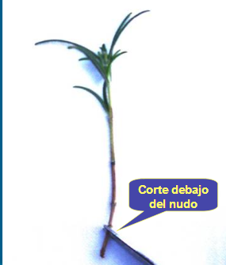
Por estaquilla: tallos herbaceos, perennes
Por estaca: tallos leñosos, perennes
Salvia
Romero
Tomillo
Orégano
Mentas
Brotes nuevos y aún tiernos
10-15 cm largo
3-5 mm diámetro
Brotes se cortan en otoño
15-30 cm
Sustrato
Condiciones
ambientales
Auxinas

Slide 5
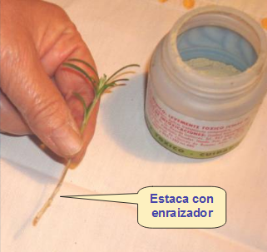
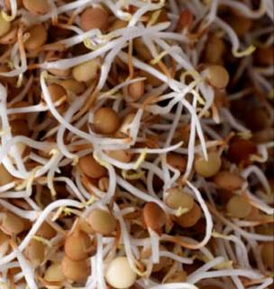
Auxinas
sintéticas
Auxinas
Naturales
IBA
ANA
AIA: lentejas
IBA: Maíz

Slide 6
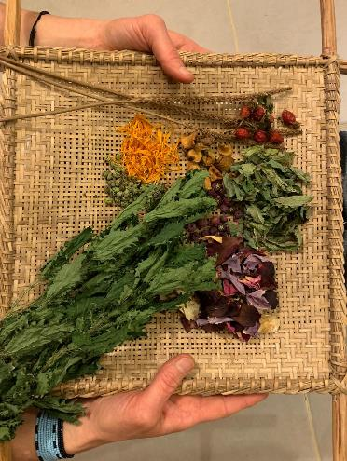
ALGUNAS HIERBAS LOCALES CON USO MEDICINAL

Slide 7
DIENTE DE LEÓN

Slide 8
Partes utilizadas
Usos medicinales
Desintoxicante
Regulador hepático
Digestivo
Diurético
Diabéticos: regula azúcar en sangre
Combate la anemia
Vitamina A y C!!!
Hojas
Pimpollos
Flores
Raíces

Slide 9
ORTIGA

Slide 10
Partes utilizadas
Usos medicinales
Depuradora de la sangre
Diurética
Antiinflamatoria
Contra caída de cabello
Estimula la circulación
Hierro, magnesio, vitamina C
Hojas
Tallo
Flores
Raíces

Slide 11
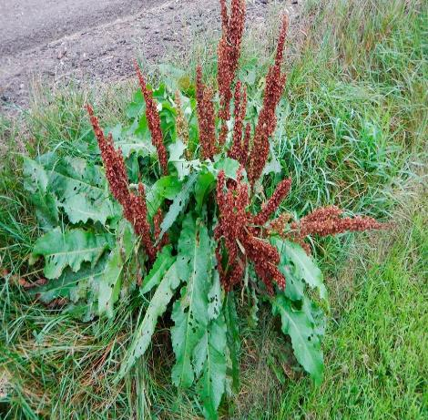
LENGUA DE VACA

Slide 12
Partes utilizadas
Usos medicinales
Hojas
Raíces
Semillas
Desintoxicante
Contra la anemia
Laxante
Previene las herpes y hongos en la piel
Hierro

Slide 13
LLANTÉN

Slide 14
Partes utilizadas
Usos medicinales
Reduce colesterol
Favorece cicatrización externa e interna: heridas y úlceras
Desinflamante intestinal
Contiene mucílago que lubrica intestino y tapiza pared interna
Hojas
Raíces
Semillas

Slide 15
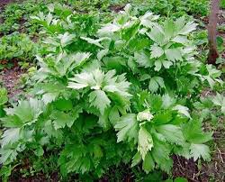
LEVÍSTICO Y APIO DE MAR

Slide 16
Partes utilizadas
Usos medicinales
Hojas
Tallos
Flores
Semillas
Diurético
Estimulante metabólico
Favorece funciones hepáticas
Regulador del ciclo menstrual
Vitamina C

Slide 17
ALGUNAS IDEAS CULINARIAS

Slide 18
Tortilla de ortiga
Hamburguesas caseras con ortiga
Tarta de zanahoria y lengua de vaca
Ensalada de lengua de vaca, ajo y queso
Miel de diente de león
Galletas de flores de diente de león
Pesto fueguino
Arroz al levístico
Guiso fueguino

Slide 19
Muchas Gracias!!!

